Slide 1
AES 256
홍제만

Slide 2
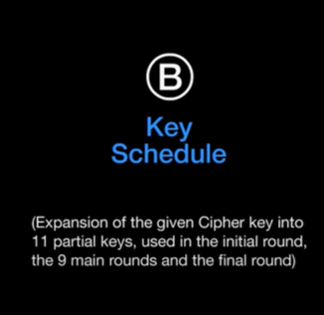
Key Scheduling
주어진 암호키를 11개의 부분 키로 확장, inital 라운드, 9개의 메인 라운드 및 최종 라운드에 사용

Slide 3
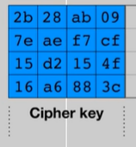

Cipher Key
암호 키
Rcon
암호 키

Slide 4
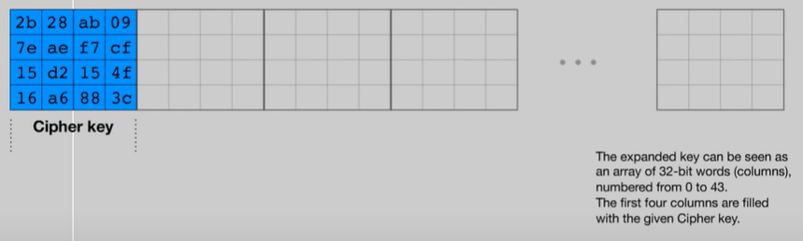
확장된 키는 0에서 43 사이의 번호를 가진 32비트 워드 배열로 볼 수 있습니다.
처음 4개의 열은 주어진 암호 키로 채워집니다.

Slide 5
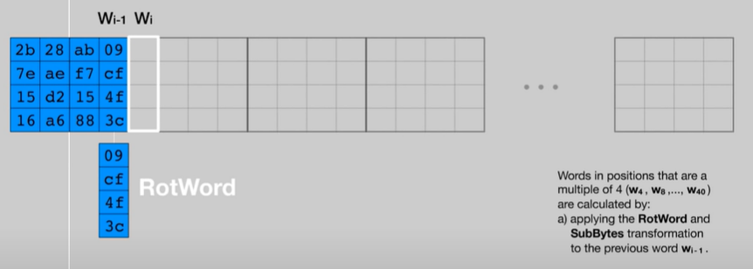
4의 배수(w4, w8 ... w40)인 위치에 있는 워드는 명백한 워드 w(i-1)에 RotWord 및 SubByteds 변환을 적용하여 계산한다.

Slide 6
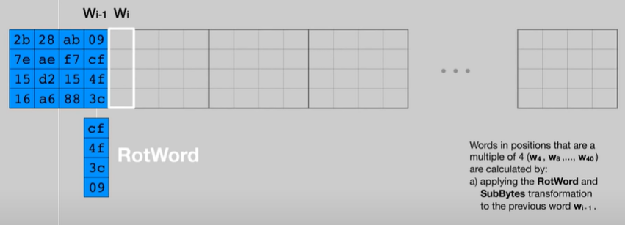
(*자리 옮기기)

Slide 7
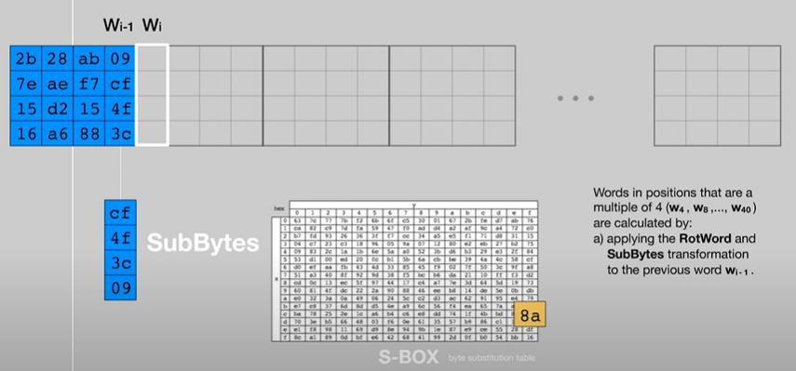
CF = C(세로줄) + F(가로줄)
4의 배수 (w(4), w(8) ... w(40)인 위치의 워드는 다음과 같이 계산됩니다. a) 명백한 단어 W(i-1)에 RotWord 및 SubByte 변환을 적용합니다.

Slide 8
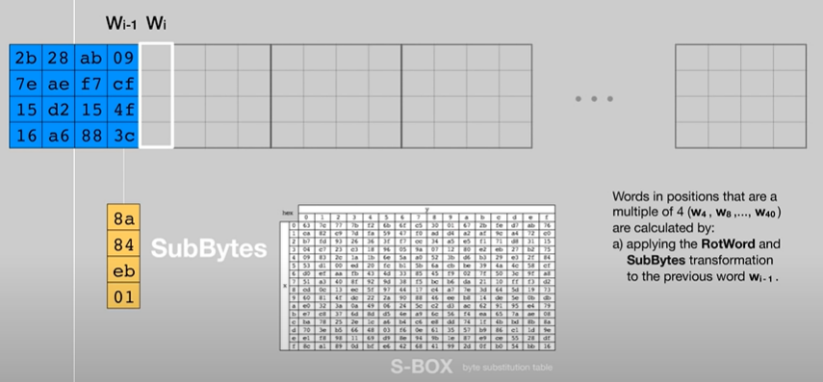
C(세로줄) + F(가로줄) = 8A
4(세로줄) + F(가로줄) = 84
3(세로줄) + C(가로줄) = EB
0(세로줄) + 9(가로줄) = 09

Slide 9
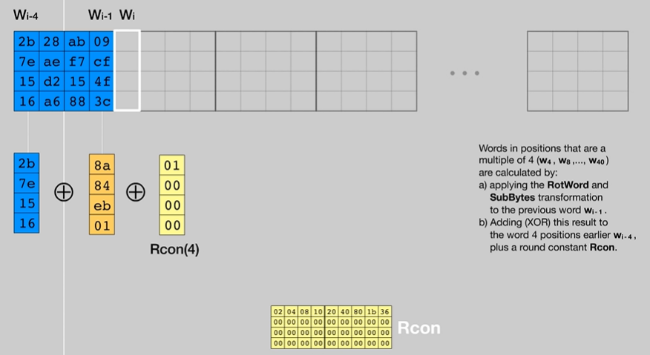
W(i) = W(5)
W(i)-1 = W(3)
W(i)-4 = W(1)
4의 배수 (w(4), w(8) ... w(40)인 위치의 워드는 다음과 같이 계산됩니다.
a) 명백한 단어 W(i-1)에 RotWord 및 SubByte 변환을 적용합니다.
b) 이 결과를 w(i-4) 앞에 있는 단어 4에 더하고 둥근 상수 Rcon을 더한다.

Slide 10
